Slide 1
DOER 2024 en el Ayuntamiento
DEPARTAMENTO DE RECURSOS ENERGÉTICOS DEL ESTADO DE MASSACHUSETTS
Elizabeth Mahony, Comisionada

Slide 2
Bienvenidos
Comisionada Elizabeth Mahony
Transparencia en la Planificación
Comentarios del Público
Compromiso Público

Slide 3
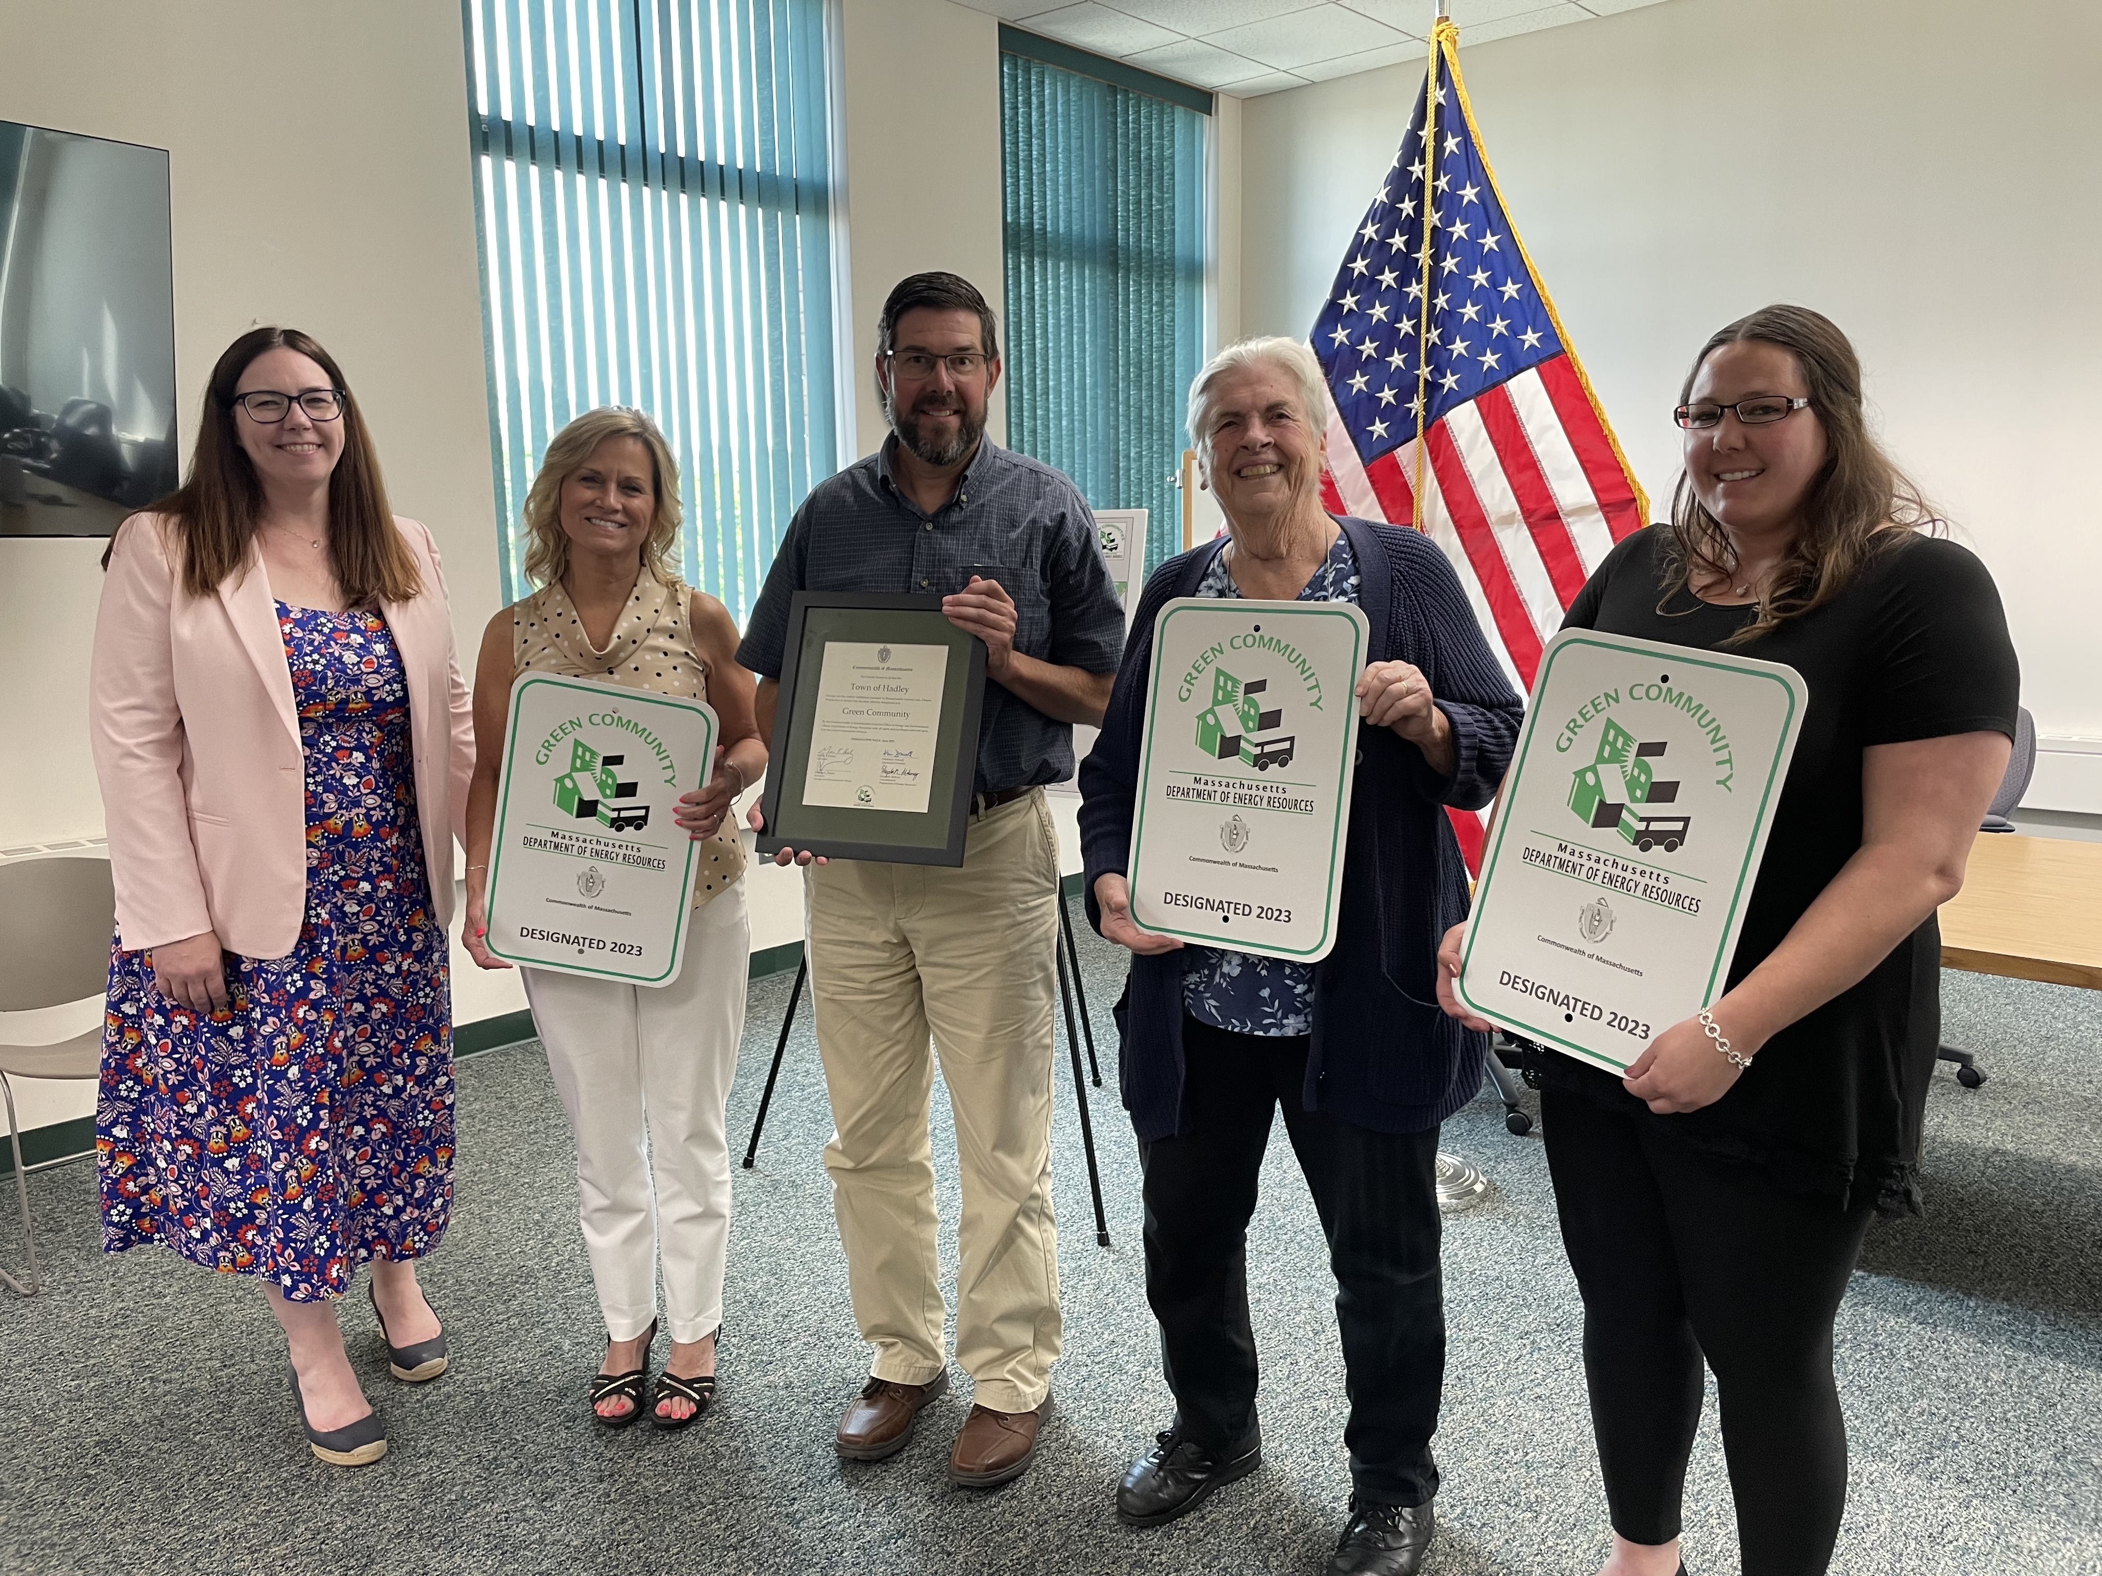
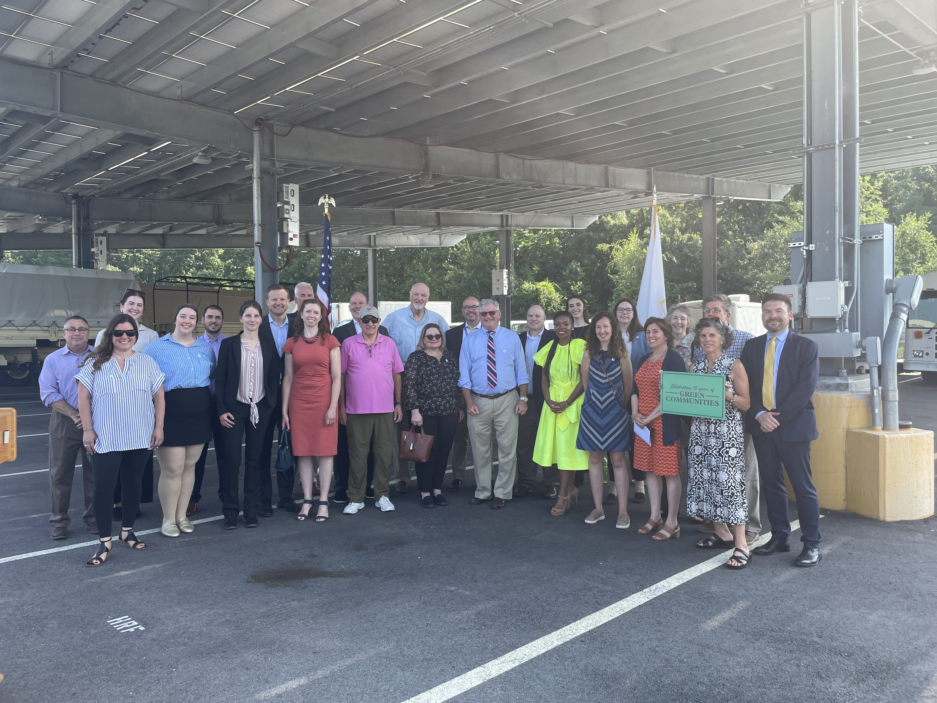
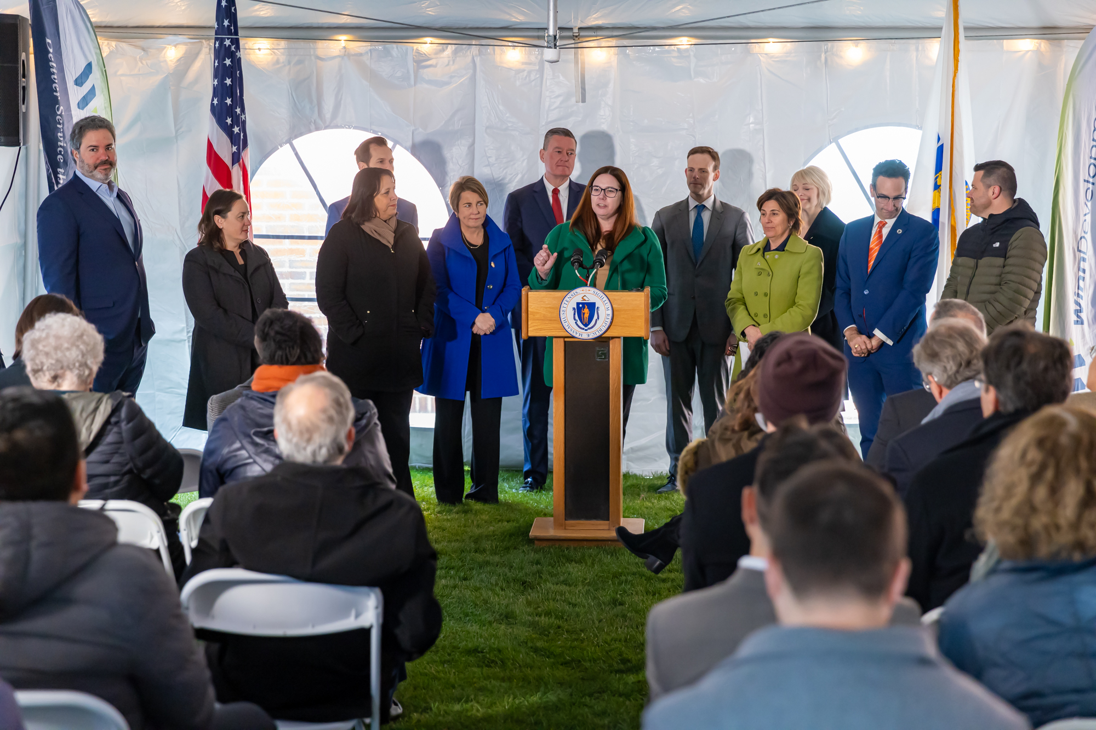
Agenda del Día
01. | Introducción al DOER
 | Misión, Objetivos, Organización
02. | Logros en 2023
 | Informes Clave, Reglamentos, Programas y Políticas
03. | Planificación para 2024 - Presentación por parte de las Divisiones
 | Conozca al Personal del DOER
04. | Preguntas y Respuestas
 | Participación del Público y Futuras Oportunidades para una Retroalimentación

Slide 4
Introducción al DOER
Oficina Ejecutiva de Energía y Asuntos Medioambientales (EEA)
(AEMA))
Departamento de Recursos Energéticos de
Massachusetts
Comunidades
Verdes
Política,
Planificación
y Análisis
Apoyo entre Divisiones
Financiación Federal, Seguridad Energética, Compromiso, Legal, Finanzas
Liderar con
el Ejemplo
Energía Renovable y
Alternativa
Eficiencia
Energética

Slide 5
Objetivos Políticos para el 2024
Implementar Eficazmente las Políticas y los Reglamentos​ | Incrementar la capacidad del DOER para llevar a cabo las responsabilidades clave cuando hay una mayor carga de trabajo
​ Desembolsar los Fondos​ | Agilizar los desembolsos para obtener beneficios​
Recopilar e Intercambiar Datos e Información​ | Mejorar los procesos de recopilación de información e incrementar la transparencia mediante el intercambio de datos ​
Involucrar a las Comunidades y a las Partes Interesadas​ | Reforzar las estrategias de comunicación existentes y desarrollar otras nuevas para empoderar a las comunidades con el fin de que participen en la transición hacia una energía limpia ​
Colaborar con nuestros Servicios Públicos​ | Involucrar proactivamente a los servicios públicos para que recomienden y apoyen un trabajo de servicios públicos que sea ambicioso y alcance los objetivos del estado ​
​ Coordinar con Otras Agencias Estatales​ | Apoyar a otros organismos para lograr políticas de energía limpia​
Desarrollar una Política Estratégica​ | Garantizar que los resultados de los grupos de trabajo y los consejos sean viables y tengan un objetivo claro ​
Empoderar al Departamento de Recursos Energéticos (DOER)​ | Establecer y alcanzar objetivos y metas para el DOER

Slide 6
Logros Clave en el 2023
Códigos de Construcción y Viviendas Asequibles de Modernización Energética Integral​
Reembolsos MOR-EV​
Subvenciones para las Comunidades Verdes y Liderar con el Ejemplo​
Coordinación de Fondos Federales​
Consejo Asesor para la Modernización de la Red​
Estudio del Potencial Técnico de la Energía Solar
Avanzar con Determinacion: Estudio sobre Almacenamiento Energético​
Sección 83C Ronda 4: Convocatoria de Licitación de Energía Eólica Marina ​

Slide 7
Proyectos Clave para el 2024
Elaboración de Informes de Energía y Códigos de Construcción
Plan Trienal Mass Save®
Líderes Climáticos y Descarbonización de los Gobiernos Estatales
Utilización de los Fondos Federales
Planes de Modernización del Sector Eléctrico
Revisión del Programa Solar de Servicios para Personas de Escasos Recursos y de SMART
Revisión de las Subvenciones para el Almacenamiento Energético y del Estándar de Energía Pico Limpia
Sección 83C Ronda 4: Solicitación de Energía Eólica Marina - Selección

Slide 8
Coordinación de la Financiación Federal y la Seguridad Energética
Objetivos para el 2024
Integración continua con la Oficina de Fondos Federales e Infraestructuras del Gobernador y la Oficina de Clima, Innovación y Resiliencia
Colaboración con los partidos regionales y la creación de coaliciones
Identificar los beneficios de resiliencia de las políticas y los programas de energía limpia, siguiendo las recomendaciones de ResilientMA (Massachusetts Resiliente)
Mejorar las herramientas de participación externa
Ley Bipartidista de Infraestructuras
Ley de Reducción de la Inflación

Slide 9
Coordinación de la Financiación Federal y la Seguridad Energética
Proyectos Clave para el 2024
Plazos 2024
Primavera - PEC e Informe Anual
Primavera – Plazo para la Solicitud CPRG
Primavera - Solicitud HER/HEAR
Otoño - Lanzamiento de los Programas de Financiamiento Federal
Plan Energético Global (PEC) e Informe Anual
Reembolsos de Energía - Programa HER/HEAR
Iniciativa de Transmisión de Nueva Inglaterra - Invitación a Presentar Documentos Conceptuales para la 2ª Ronda del Programa de Innovación de la Red
Mejoras en el Compromiso Exterior
Oportunidades de Participación Pública
18 de marzo - Sesión del Aporte Público sobre los Reembolsos de Energía - Zoom

Slide 10
Comunidades Verdes
Objetivos para el 2024
Apoyar y fomentar los esfuerzos municipales equitativos de descarbonización para promover los objetivos climáticos del estado
Proporcionar las herramientas y los recursos para ayudar a los municipios "donde se encuentran actualmente"
Implementar nuevas funciones de MassEnergyInsight (MEI) para predecir y analizar las emisiones de edificios
Certificar el primer grupo de Comunidades Líderes Climáticas
Organizar nuestra primera Cumbre de Comunidades Verdes
Desarrollar un estatuto modelo para los Sistemas de Almacenamiento de Energía en Baterías

Slide 11
Comunidades Verdes
Proyectos Clave para el 2024
Plazos 2024
Al inicio de la primavera - Plazo de la solicitud de ayuda para la Hoja de Ruta para la Descarbonización Municipal
Primavera - Publicación del PON de EECBG
Primavera - Plazo para la Subvención Competitiva 1er Bloque
28 de junio - Fecha límite para la 1ª Designación de Comunidades Verdes
19 de julio - 1er plazo para la Certificación de Comunidades de Líderes Climáticos
Otoño - Plazo para la Subvención Competitiva 2do Bloque
31 de diciembre - 2º plazo para la Certificación de Comunidades de Líderes Climáticos
Implementar el Programa Piloto de Demostración Libre de Combustibles Fósiles
Lanzar el Programa de Comunidades de Líderes Climáticos
Gestionar las subvenciones federales para municipios y escuelas
Apoyar los esfuerzos de los municipios para adoptar los códigos de construcción energéticamente especializados y flexibles
Colaborar con MassCEC en la iniciativa de recarga en la vía pública
Aplicación de las herramientas MEI para potenciar las herramientas del DOE de los EE.UU. con el fin de identificar las instalaciones de bajo rendimiento y priorizar las acciones de eficiencia energética y descarbonización
Oportunidades de Participación Pública
Primavera/verano - Horario de oficina para las Comunidades de Líderes Climáticos
Verano/otoño- comentarios sobre el anteproyecto del reglamento de BESS
Otoño - Cumbre de Comunidades Verdes

Slide 12
Liderar con el Ejemplo
Objetivos para el 2024
Implementación de la Orden Ejecutiva 594 de LBE
Aplicar la utilización de la carga para apoyar la electrificación de flotas
Coordinar la planificación de la electrificación de la flota de vehículos estatales
Poner en marcha el requisito de emisiones cero para vehículos de carga mediana (entrada en vigor el 1º de julio de 2024)
Apoyar la reducción continua del uso de combustibles fósiles en las instalaciones estatales mediante asistencia técnica y financiera
Implementar la Iniciativa Buy Clean para reducir el carbono emitido en los proyectos de construcción estatal
Facilitar el proceso para que los proyectos públicos aprovechen los créditos de los impuestos federales a las energías limpias
Programa de Reembolsos MOR-EV
Reforzar el acceso de vehículos eléctricos (VE) a los residentes con ingresos limitados
Avanzar en la electrificación de los vehículos de carga mediana y pesada
Énfasis en las pequeñas empresas y las comunidades de justicia medioambiental

Slide 13
Liderar con el Ejemplo
Proyectos Clave para el 2024
Plazos 2024
Primavera - Lanzamiento de subvenciones estatales para la recarga de flotas y la descarbonización; presentación de la solicitud CPRG a la EPA de los EE.UU.
Verano - Lanzamiento de la subvención solar + descarbonización; convocatoria del grupo interinstitucional Buy Clean
Otoño - Inicio del programa de electrificación MD/HD (si se conceden los fondos CPRG)
Invierno - Celebración de los premios anuales Liderar con el Ejemplo
Implementación de LBE EO 594
Lanzamiento de un programa de subvenciones multimillonarias para la recarga de vehículos eléctricos en flotas estatales.
Lanzamiento de programas de subvenciones para la descarbonización de edificios y la energía solar in situ
Desarrollar los planes de transición de la flota de vehículos eléctricos y el programa de recarga de vehículos eléctricos a domicilio
Seguimiento y ampliación de la iniciativa Buy Clean para la construcción estatal
Seguimiento y publicación de los datos de la cartera estatal de energía/emisiones disponibles públicamente
Programa MOR-EV
Desarrollar la incorporación de programas multianuales + previsiones de adopción de vehículos eléctricos y trabajar en identificar opciones de financiación
Ampliar las estrategias de divulgación con organizaciones comunitarias para promover el acceso a los vehículos eléctricos para las comunidades desfavorecidas y de escasos recursos además de las poblaciones prioritarias
Presentar una propuesta de subvención para la reducción de la contaminación climática (CPRG, por sus siglas en inglés) de la Agencia de Protección del Medio Ambiente de los Estados Unidos (EPA, por sus siglas en inglés) para electrificar los vehículos de carga mediana y pesada (MD/HD) en todo el estado
Oportunidades de Participación Pública
Otoño - Apertura de las solicitudes de premios LBE para organismos estatales, ciudades universitarias y particulares
Septiembre - Publicación del informe MOR-EV para la legislatura

Slide 14
Energía Renovable y Alternativa
Logros para el 2024
Revisar y mejorar los programas de incentivos existentes para:
Gestionar responsablemente los fondos de los contribuyentes
Garantizar una amplia participación de clientes de ingresos bajos y moderados y de beneficios equitativos
Agilizar los requisitos del programa y los procesos de solicitud
Proporcionar flujos de ingresos seguros a los promotores de proyectos
Desarrollar nuevos programas de incentivos para facilitar el despliegue de energías renovables en zonas clave

Slide 15
Energía Renovable y Alternativa
Proyectos Clave para el 2024
Plazos 2024
Primavera - Presentación de los premios Solar for All
Verano - Propuesta preliminar SMART
Verano - Propuesta Preliminar del Programa de Subvenciones para el Almacenamiento de Energía
Otoño: Apertura de las solicitudes para el LISSP
Revisión del Programa Solar Massachusetts Renewable Target (SMART) y Propuesta Preliminar
Programa para Servicios Solares para Personas de Escasos Recursos (LISSP)
Solar for All (Aplicación Solar para Todos) (pendiente de adjudicación por la EPA)
Revisión del Estándar de Energía Pico Limpia (CPS, por sus siglas en inglés)
Programa de Subvenciones para el Almacenamiento de Energía
Desarrollo del Portal del Estándar del Portafolio de Energías Renovables (RPS, por sus siglas en inglés)
Mapa de Ruta del Hidrógeno en Massachusetts
Oportunidades de Participación Pública
Primavera - Periodo de comentarios de la revisión de CPS por las partes interesadas
Verano - Periodo de comentarios públicos de la Propuesta Preliminar SMART
Verano - Periodo de comentarios públicos de la Propuesta Preliminar de Subvenciones para el Almacenamiento de Energía

Slide 16
Eficiencia Energética
Logros para el 2024
Apoyar y fomentar el suministro equitativo de las inversiones para la eficiencia energética y descarbonización para promover los objetivos climáticos del estado.
Avanzar en la descarbonización de los edificios mediante el desarrollo de informes sobre la energía en los edificios.
Dar prioridad a la transición hacia la energía limpia para los residentes de ingresos bajos o moderados, a través de subvenciones para viviendas asequibles DOER y el desarrollo de programas.
Abogar por la construcción de códigos energéticos que fomenten la descarbonización.

Slide 17
Eficiencia Energética
Proyectos Clave para el 2024
Plazos 2024
Primavera - Adjudicación de la 2ª ronda de proyectos de modernización energética de viviendas asequibles
Primavera - Lanzamiento del Programa de Enriquecimiento Energético de Merrimack Valley
Verano - Elaboración de las recomendaciones finales del Plan Trienal de EE 2025-2027
Invierno - Promulgación de la reglamentación BER
Apoyar el desarrollo del Plan Trienal de Eficiencia Energética 2025-2027
Promulgar la reglamentación sobre los Informes de la Construcción Energética
Conceder subvenciones a través del Programa de Subvenciones para la Descarbonización de Viviendas Asequibles del DOER
Lanzamiento del Programa de Enriquecimiento de Eficiencia Energética de Merrimack Valley
Financiación directa de HER/HEAR para apoyar los programas de descarbonización y eficiencia energética de la Central Eléctrica Municipal y Mass Save.
Oportunidades de Participación Pública
18 de marzo de 2024 - Sesión de aporte público HER/HEAR
Abril, mayo y junio- Sesiones de aporte público sobre el plan trienal de EE
Verano - Comentarios públicos sobre la reglamentación de los Informes de Construcción de Energía

Slide 18
Política, Planificación y Análisis
Objetivos para el 2024
Fomentar las inversiones de los servicios públicos en la red para apoyar la electrificación y la transición más allá del gas natural.
Garantizar recursos de suministro de energía limpia para satisfacer la creciente demanda y reducir las emisiones.
Crear tarifas eléctricas asequibles que fomenten la adopción de bombas de calor y de los vehículos eléctricos.
Notes:
Hello, my name is Marian Harkavy and I am the Director of Policy, Planning and Analysis at DOER. My team leads our work related to energy infrastructure, supply, and rates.
These are three of our key goals for 2024:
- First, we are participating in several projects that are related to encouraging our utilities in Massachusetts to make necessary investments in the electric grid that will support electrification and the transition beyond natural gas. Transitioning to electric technologies like heat pumps and electric vehicles is necessary to meet our clean energy goals and is projected to increase our electric demand while reducing our demand for natural gas. This transition will require big changes to the way our utilities plan for and invest in the electric and gas systems. DOER is involved in several projects that are reviewing the utilities plans and encouraging them to make investments that align with our clean energy goals.
- Next, our team is working on projects to secure clean energy supply resources to meet demand for electricity and reduce emissions. We will need a lot of clean energy supply resources like offshore wind and solar energy to meet electric demand in the coming decades. Our team leads DOER’s work on offshore wind energy procurements and other projects to ensure we have adequate clean power resources to meet our growing demand.
- Finally, our team is involved in work to design electric rates that will promote energy affordability while encouraging adoption of heat pumps and electric vehicles. Well-designed electric rates are crucial to help incentivize customers to switch away from natural gas and onto heat pumps and electric vehicles while maintaining an equitable energy burden for residents. Tools like time-varying rates and other rate designs can help incentivize electrification, reduce the need to invest in new grid infrastructure, and maintain affordable bills for residents.

Slide 19
Política, Planificación y Análisis
Proyectos Clave para el 2024
Plazos 2024
Mayo – Posición /Postura del DOER sobre los ESMP
7 de agosto - Selección 83C 4ª Ronda
29 de agosto - Decisión final sobre los ESMP
Julio y octubre - Estudios del IRWG
Planes de Modernización del Sector Eléctrico (ESMP).
Convocatoria 83C 4ª Ronda de Energía Eólica Marina en coordinación con los estados de Connecticut y Rhode Island.
Grupo de Trabajo Interinstitucional sobre Tarifas (IRWG).
Planificación coordinada con las empresas de gas y electricidad para planear un futuro que vaya más allá del gas natural.
Oportunidades de Participación Pública
Marzo - Audiencias Públicas sobre ESMP
Junio - Reunión de GMAC de actualización sobre los ESMP
Verano - Sesiones con las Partes Interesadas del IRWG
Septiembre - Reunión de GMAC para revisar y dialogar sobre la decisión de ESMP
Notes:
This slide lists four of the key projects our team is working on in 2024 and highlights some opportunities for public input during the process.
- First, we are working on the Electric Sector Modernization Plans (ESMPs). These are major new plans from the electric utilities in Massachusetts that outline their 5 to 10 year plans for investing in the electric grid to meet clean energy goals. Our team is reviewing these plans in detail and providing recommendations to the Department of Public Utilities, our regulatory agency, to ensure these plans are transparent, incorporate stakeholder input, and align with our mandatory statewide emissions limits. The Department of Public Utilities is hosting public hearings on these plans this month.
- Next, our team is preparing to receive bids for our fourth competitive offshore wind solicitation. We refer to this by its statutory name, Section 83C. We are excited to be collaborating with our state partners in Connecticut and Rhode Island on simultaneous solicitations that would allow us to make a joint selection of a project if it offers the greatest benefits. We will receive offshore wind bids from developers at the end of March and will aim to select a project or projects by August 7.
- Next, our team is helping coordinate an Interagency Rates Working Group with state agency partners including the Massachusetts Clean Energy Center, The Executive Office of Energy and Environmental Affairs, and the Attorney General’s Office. This group will be working with a consultant to develop both a short-term and long-term study on rate design that can support electrification and preserve energy affordability. The group is planning to hold public stakeholder sessions to gather input this spring and summer.
- Finally, our team will be working with the state’s electric and gas utilities to ensure they are coordinating on strategies to transition customers off natural gas service and onto electricity in a way that minimizes costs for ratepayers. Following up on recent regulatory direction about the future of gas, and the plans submitted by the electric utilities in the Electric Sector Modernization Plans, we know we will need careful coordination between gas and electric utilities to ensure a smooth and efficient energy transition and DOER looks forward to playing a leading role in this coordination effort.

Slide 20
Preguntas y Respuestas
Por favor, escriba su pregunta en el cuadro de Preguntas y Respuestas o haga clic en "levantar la mano" en la barra de navegación de Zoom.
Si desea hablar, por favor preséntese antes de hacer su pregunta.
Por favor, haga preguntas breves y respetuosas para que podamos responder el mayor número posible.
Si se encuentra en un canal con intérprete y tiene una pregunta, por favor escríbala en el cuadro de Preguntas y Respuestas para que pueda ser interpretada.

Slide 21
¡El DOER desea Conocer su Opinión!
Envíe sus comentarios a doer.energy@mass.gov antes de las 5 p.m. del 15 de marzo. Todos los comentarios se publicarán en el sitio web del DOER. Los comentarios pueden responder a estas preguntas:
¿Tiene algún comentario sobre los planes del DOER para el 2024?
¿Cómo le impactan los programas del DOER?
¿Ha aprendido algo el día de hoy que no conocía anteriormente?
¿Le preocupa la transición hacia la energía limpia?
¿Disfrutó su visita al Ayuntamiento?
¿Tiene alguna recomendación para el futuro compromiso público del DOER?

Slide 22
¡GRACIAS!

